Slide 1
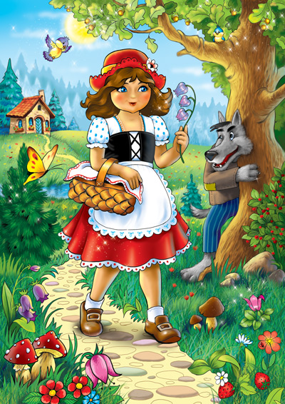
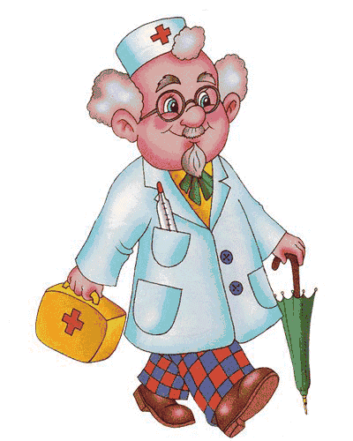
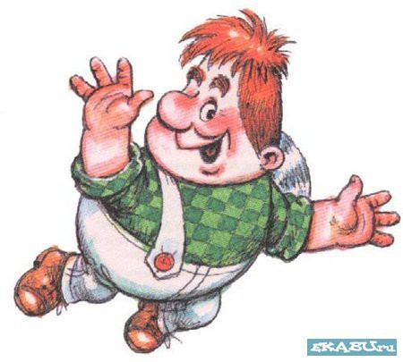
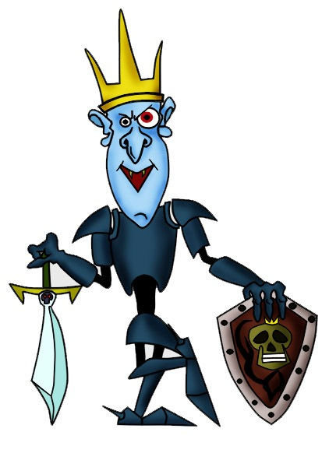
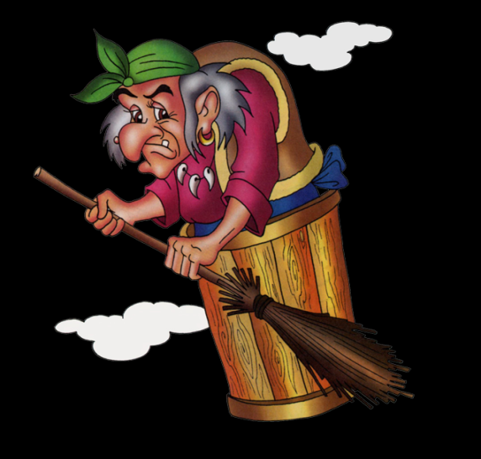
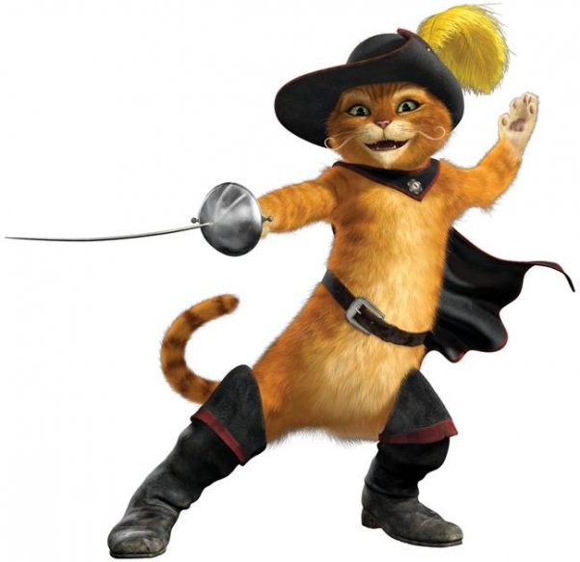
Написание большой буквы в именах сказочных героев
Красная Шапочка
Доктор Айболит
Карлсон
Кощей Бессмертный
Баба-Яга
Кот в сапогах

Slide 2
Доктор Айболит

Slide 3
Карлсон

Slide 4
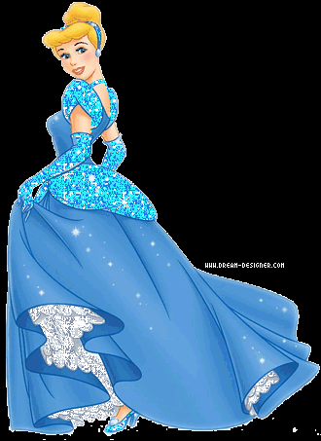
Золушка

Slide 5
Кощей Бессмертный

Slide 6
Баба-Яга

Slide 7
Кот в сапогах

